Slide 1
RAMADA RESORT BY WYNDHAM SİDE SÜRDÜRÜLEBİLİRLİK RAPORU
2023

Slide 2
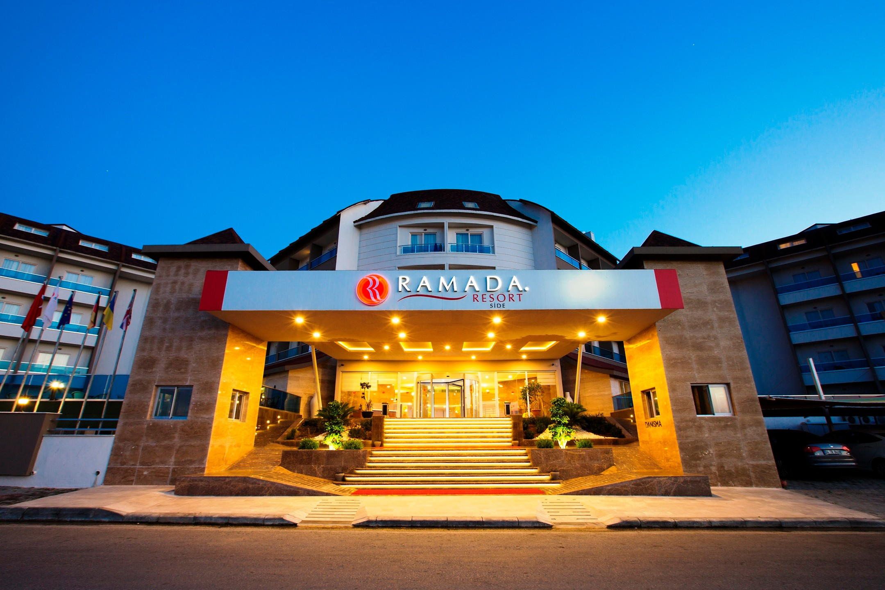

Slide 3
İÇİNDEKİLER
Sürdürülebilirlik Raporu Hakkında
Sürdürülebilirlik Ekibimiz
Hakkımızda
Sürdürülebilirlik Mesajımız
Değerlerimiz, Misyonumuz ve Vizyonumuz
Politikalarımız
Sürdürülebilirlik Politikamız

Slide 4
Atık Yönetimi
Geri Dönüşüm Miktarları
Kimyasal Kullanımı
Karbon Salınımı
Kaynak Tüketimi
Elektrik Tüketimi
LNG Tüketimi
Su Tüketimi
Doğal Hayatı Koruma
Çevresel Önceliklerimiz

Slide 5
Çalışma Hayatımız
Çalışan Profilimiz
Eğitimlerimiz
2023 Yılı Verilen Eğitimler
Personele Sunulan İmkanlar
Sosyal Sorumluluklarımız
Kültürel Mirasın Korunması ve Tanıtım Faaliyetlerimiz

Slide 6
SÜRDÜRÜLEBİLİRLİK RAPORU HAKKINDA
Ramada Resort By Wynhdam Side Otel olarak sürdürebilirlik yönetiminin her unsurunda sürekli gelişim ve iyileştirme göstermeye gayret ediyoruz. Önümüzdeki yıllarda da insan ve doğa arasındaki dengeyi koruyarak, paydaşlarımızın beklentileri doğrultusunda sürdürülebilirlik faaliyetlerimizi yıllık olarak raporlamayı hedefliyoruz.
Yerel ve küresel platformlarda tüm sorumluluklarımızı yerine getirme misyonuyla çalışmaktayız ve ulaşmak istediğimiz hedefleri sürdürülebilirlik raporuyla siz paydaşlarımızın görüşüne sunuyoruz.
Sürdürülebilirlik ile ilgili faaliyetlerimizi siz değerli paydaşlarımızın görüş ve önerileri ile sürekli iyileştirmeyi amaçlamaktayız bu nedenle her türlü geri bildirim için irtibat bilgileri aşağıda bilgilerinize sunulmuştur.
İlgili Kişi: Kübra EYİGÜN ARGIN
Mail: kalite@ramadaresortside.com

Slide 7
SÜRDÜRÜLEBİLİRLİK EKİBİMİZ
EKİP LİDERİ
GENEL MÜDÜR
KALİTE MÜDÜRÜ
İNSAN KAYNAKLARI MÜDÜRÜ
ÖNBÜRO MÜDÜRÜ
TEKNİK SERVİS MÜDÜRÜ
MUTFAK ŞEFİ
MİSAFİR İLİŞKİLERİ MÜDÜRÜ
F&B MÜDÜRÜ
HOUSEKEEPİNG MÜDÜRÜ
MALİ VE İDARİ İŞLER MÜDÜRÜ
SATIN ALMA MÜDÜRÜ
Ramada Resort By Wyndham Side’de süreç; oluşturulan sürdürülebilirlik ekibiyle yürütülmektedir.

Slide 8
Biz Kimiz?
Bölgenin önemli turistik ve tarihi yerleri arasında bulunmamız, mavi gökyüzü, benzersiz yeşillik ve kristal temiz su sizin için tatil sahnenizi hazırladı. Ramada Resort Side yeşil arazi ve mavi denizlerin eşsiz güzelliği ile çevrili 290 odası ile keyif gezileriniz için kalıcı adres olacaktır. Renkli ve davetkar Ramada Resort Side, denize sadece birkaç adım uzaklıktadır ve su kaydıraklı kapalı ve açık havuzlara sahiptir. Her yaş için ideal olan bu tesis, özel plaj ve gündüz spa'sının yanı sıra fitness Otelimiz bünyesinde ayrıca çok sayıda bar ve restoran bulunmaktadır. Her Şey Dahil konseptinde tüm öğünler (kahvaltı, öğle yemeği, akşam yemeği ve ara öğünler) ve tamamı yerli marka olan alkolsüz içecekler, bira, şarap, su ve alkollü içecekler gibi yemek zamanı içecekleri dahildir. İçecekler sabahtan akşam geç saatlere kadar saat 22:00'den gece yarısına kadar servis edilir.
24 saat hizmet veren Lobi Barımızda alkollü alkolsüz içecekler, sıcak içecekler ve kokteyllerle günün her saatinde uğrak yeriniz olacak. Güzel sohbetler için terasımız rahat oturma gruplarıyla tefriş edilmiştir. Plaj snack barımızda hem aperatif yiyecek hem de içecek servisi yapılmaktadır. Gün boyu plajda soğuk içeceklerle serinlemenize otelin ana restoranına gitmeden öğlen atıştırması yapabilmenize imkan veren bu barımızda self servis açık büfe uygulaması vardır. Pideler, ızgaralar, balıklar, patates kızartması, meyve ve tatlı büfesiyle havuz başını lezzet durağına çevirdik... Gündüz saatlerinde havuz eğlencesine ara vermek zorunda kalmadan yanı başınızdaki atıştırma durağınız havuz barımıza bekliyoruz. Harika bir Side akşamında bazen sahnemizde profesyonel şovlar, bazen animasyon ekibimizin hazırladıkları skeçler ve oyunlar izleyip bazen de özel partilerimizle doyasıya eğleneceksiniz. Çocuklar için ayrı ,yetişkinler için ayrı bölümlerden oluşan kapalı havuzumuz Spa kompleksinin bir parçası olarak gün boyu misafirlerimizin istifade edeceği alternatif bir havuz olarak hizmet vermektedir

Slide 9
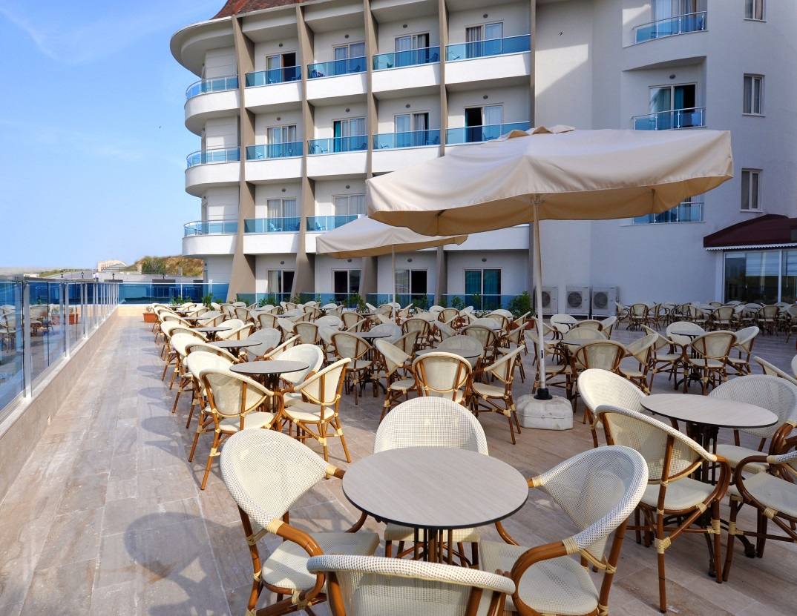
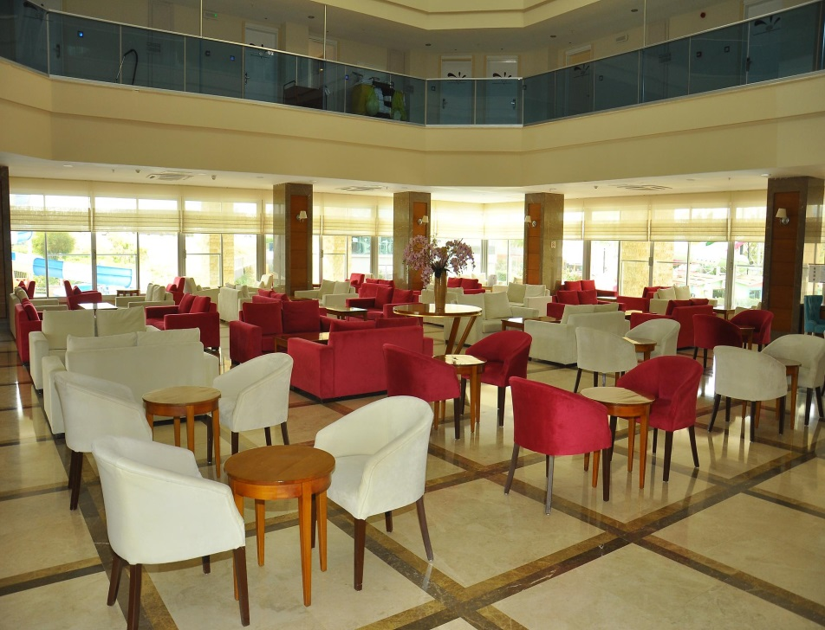
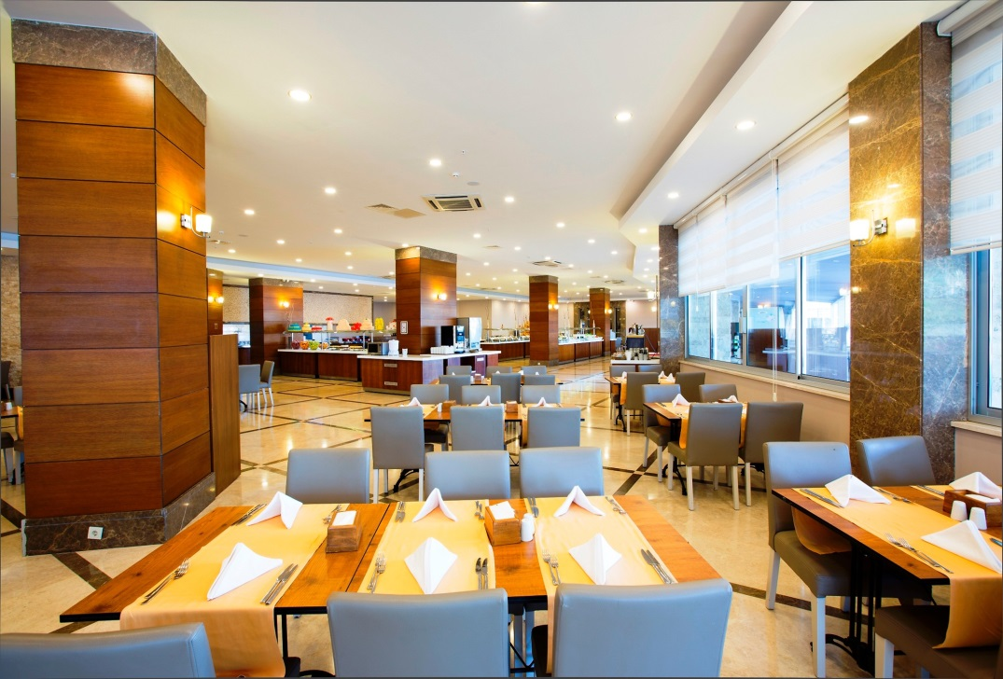

Slide 10
Ramada Resort By Wyndham SİDE SÜRDÜRÜLEBİLİRLİK MESAJI
Ramada Resort By Wyndham Side Hotel olarak ulusal ve uluslararası standartlarda yönetim sistemimizi kurmak ve uygulamak; misafir memnuniyetini en iyi şekilde sağlamak ana hedefimizdir
Misafir memnuniyeti odaklı düşünmeyi ve bu çerçevede misafir beklenti ve ihtiyaçlarını tespit edip en üst düzeyde memnuniyet sağlarız. Bunu başarabilmek için en değerli desteği, alanında uzman çalışanlarımızdan almaktayız.
Yerel yönetimler, tedarikçi firmalar ve sivil toplum kuruluşları ile iş birliği yaparak çevre koruma ve sosyal sorumluluk projelerinin üretilmesine katkıda bulunuruz.
Misafirlerimize yöredeki tarihi ve kültürel faaliyetleri sunarak bölgedeki turizme katkı sağlarız.
Bulunduğumuz yerlerde yerel istihdamı artırmak, doğal yaşamı korumak ve zenginleştirmek için gerekli önlemleri alırız.
Açık ve şeffaf yönetim biçimimizi profesyonellik, dürüstlük, çalışkanlık, güvenirlik ilkelerimizle oluşturur, yaptığımız tüm faaliyetleri çalışanlarımız ve kamuoyu ile paylaşırız.
GENEL MÜDÜR
FERHAT YALÇINKAYA

Slide 11
DEĞERLERİMİZ MİSYONUMUZ
Misafirperverlik VİZYONUMUZ
Güvenilirlik
Gurur
Sosyal duyarlılık
Çevre bilinci
Ekip çalışması
BİZİ BİZ YAPAN DEĞERLER
VAR OLMA NEDENİMİZ
Sunduğumuz çözümlerle kaliteyi, verimliliği ve misafir memnuniyetini en üst seviyeye çıkarmak
YARIN İÇİN HEDEFLERİMİZ
Kaliteli ve yenilikçi hizmetlerimiz ile koşulsuz misafir memnuniyetini sağlayarak sektörümüzün öncüsü olmak

Slide 12
polİtİkalarIMIZ
SÜRDÜRÜLEBİLİRLİK POLİTİKAMIZ
Ramada Resort By Wyndham Side Otel olarak sürdürülebilir yönetim sistemi politikamız tüm faaliyetlerinde misafirler, personeller ve üçüncü taraflar ile ilgili konularda din, dil, ırk, cinsiyet, cinsel tercih, fiziksel yetkinlikler konularında ayrım yapmadan kişilerin sosyal, kültürel, temel hak ve özgürlüklerini, sağlık ve güvenlik haklarını ön planda tutarak ve bunlar için gerekli önlemleri alarak çalışmalarda bulunmak, tesis içinde ve dışındaki tüm faaliyetlerinde çevreye duyarlı hareket etmek ve buna bağlı olarak tesisin ve personellerin kalite ve ekonomik çıkarlarını göz önünde tutarak iyileştirmelerde bulunmaktır.

Slide 13
İnsan Hakları
Evrensel insan haklarına saygı duymak, bu hakları desteklemek ve ihlallerinin olmaması için sorumluluk almak,
Aile içi şiddet de dahil olmak üzere şiddetin her türlüsüne karşı farkındalığı arttırmak,
Tüm çalışanlarımıza ve misafirlerimize karşı faaliyetlerimizin tamamında Cinsiyet Ayrımcılığının ortadan kaldırılmasını Temel İnsan Hakkı olarak benimsemek ve toplumsal cinsiyet eşitliğine uygun davranmak,
İş Sağlığı ve Güvenliği
İş Sağlığı ve Güvenliği kapsamında çalışanlarımızın sağlık kontrollerini, eğitimlerini düzenli şekilde gerçekleştirmek ve güvenli bir çalışma ortamı sunmak
Yasal Düzenlemeler Doğrultusunda İş Yapış Şekli
Yasal düzenlemelerle bir iş yapış biçimini benimsemek,
Kurumsal yönetimde şeffaflık, adillik, sorumluluk ve hesap verebilirlik ilkelerini kabul etmek

Slide 14
Bilgi Güvenliği
Bilginin gizlilik, bütünlük ve erişilebilirlik özelliklerini koruma altına almak ve paydaşlarımızın bilgi güvenliği konusunda farkındalığını arttırmak,
Çalışan Hakları
Fırsat eşitliğinin toplumsal sürdürülebilirliğin temellerinden biri olduğu kabul etmek
Kadınların iş yaşamına eşit ve etkin katılımını sağlamak ve kadın istihdamını artırmak
Zorla ve zorunlu işçilik ve çocuk işçiliğin kaldırılmasını desteklemek
Çalışanlarımızın anayasal ve uluslararası anlaşmalardan kaynaklı örgütlenme, sendikalaşma ve toplu sözleşme gibi tüm temel haklarını tanımak ve bu haklara saygı duymak
İşe alım ve işe yerleştirmede ayrımcılık olmamasını sağlamak
İş ve özel hayat dengesini sağlama konusunda çalışanlarımıza karşı sorumlu bir tutum sergilemek

Slide 15
Paydaşlarla ve Toplumla İlişkiler
Tüm faaliyetlerimizde paydaşlarımızla şeffaf, katılımcı ve karşılıklı güvene dayalı bir biçimde
iletişim kurmak
Sosyal, çevresel ve ekonomik etkilerimizi paydaşlarımızla birlikte proaktif bir şekilde yönetmek
Sürdürülebilirlik yaklaşımını desteklemek ve yaymak
Gerçekleştirilen faaliyetlerde bölgede bulunan toplumun görüşünü almak
Tarihsel ve arkeolojik ürünlerin yasaların izin verdiği durumlar dışında sergilenmemesi ve
alınıp satılmaması
Ekonomik
Çalışanlarımız arasında ‘’Eşit İş Yükü, Eşit Ücret’’ prensibini daima ön planda tutmak,
Daha yüksek ekonomik değer üretmek ve dağıtmak
Değer zincirimizde, sürekli iyileştirmeyi ve gelişimi temel alarak rekabet avantajı yaratmak ve sürdürülebilir karlılığı sağlamak
Tedarikçilerimizin, temel insan haklarına, fırsat eşitliğine ve iş etiği ilkelerimize uyumunu sağlamak
Güvenli çalışma ortamı, çalışma saatleri ve ücretlendirme de dahil olmak üzere tüm yasal düzenlemelere uyum gösteren
tedarikçiler ile çalışmak

Slide 16
Çevresel
Doğal kaynakların etkili kullanımı ve daha az atık,
Su kullanımını azaltmak,
Atıkların kaynağında azaltımı ilkesine uygun çalışmalar yapmak,
Oluşan atıkları doğada sıfır depolama ilkesi ile yönetmek ve yeniden kullanım, geri kazanım ile ekonomik değer yaratmak,
Faaliyetlerimizde temizlemek yerine kirletmemek ilkesi ile uyum içerisinde çalışmak,
Küresel iklim değişikliği ile mücadele etmek,
Faaliyetlerimizden kaynaklanan, karbondioksit başta olmak üzere tüm sera gazlarının salınımı azaltmak,
Yenilenebilir ve verimli enerji kullanmak,
Çevresel yönetim sistemimiz ile çevresel etkilerimizi kontrol ederek azaltmak,
Su Güvenliği kriterlerine uygun hareket etmek, kişi başı su tüketimini azaltmak, tesislerimizde düzenli su analizlerini ve rutin
kontrolleri yaparak çevremize zararsız halde Atık Su hattına gönderilmesini sağlamak,
Tesislerimizde gerçekleştirdiğimiz tüm faaliyetlerimizde ve yeni yatırımlarımızda yenilenebilir enerji kaynaklarından
yararlanarak, Karbon Salınımını ve Sera Gazı Emisyonunu azaltmak,
Tesislerimizin tüm faaliyetlerinde, Yöresel ve Yerli Ürünlere öncelik vermek, Ülkesel ve Global ekonominin sağlıklı
büyümesine katkıda bulunmak,

Slide 17
Yöresel ekonominin kalkınmasına katkıda bulunmak, yerel istihdam ve yerel tedarikçilere her zaman destek vermek,
Tüm misafirlerimize yörenin Doğal ve Kültürel Miraslarını ve Eserlerini tanıtmak,
Yöresel Ürünlerimiz ve Tema Gecelerimiz ile ülkemizi ve geleneklerimizi misafirlerimize tanıtmak,
Yöre Halkının yaşam kalitesine pozitif etki edecek çalışmalar yapmak ve yöresel dokuyu korumak,
Bilimsel ve Teknolojik gelişmeleri yakından takip etmek ve uyum sağlamayı prensip haline getirmek,
İklim Değişikliği nedeni ile artış gösteren Doğal Afetlere dikkat çekmek ve yaptığımız eğitimlerle ve tatbikatlarla
çalışanlarımızı ve misafirlerimizi afetlere karşı bilinçlendirmek
Biyoçeşitliliğe Saygı
Çevre stratejilerimizi oluştururken ve faaliyetlerimizi tasarlarken biyoçeşitlilik ve ekosistem konularını dikkate almak
Tesislerimize ait karasal alanlarda Ekolojik sistemi korumak, İstilacı türleri takip ederek çevremizdeki doğal yaşamın
korunmasını ve sürdürülebilirliğini sağlamak

Slide 18
atIk yönetimi
Oluşan atıkları hem çalışanlarımızın hem de misafirlerimizin desteği ile kağıt, plastik,
metal, cam olarak ayrıştırıp doğaya geri kazandırıyoruz.
Çevreye vereceğimiz zararı en aza indirmek için tehlikeli atık oluşumuna neden olacak etkenleri azaltmaya
çalışıp, katı atık üretimimizi büyük ambalaj kullanımıyla azaltmaya çalışıyoruz.
Tek kullanımlık metal kutu, plastik şişe vb. içecekler yerine içecek üniteleri kullanılarak atık miktarı
azaltılmaktadır. Mümkün olduğu kadar tek kullanımlık kahvaltılık ürünler yerine büyük ambalajlı kutu ve
Kova ürünler satın alınarak ambalaj atığı azaltılmıştır.
Kağıt tüketimimizi azaltmak için iç ve dış yazışmalarımızı ve bilgi aktarımını mail ortamında yapıyoruz.
Misafir odalarında banyo-tuvaletlerde ve genel alan tuvaletlerinde tekrar doldurulabilir sabunluklara
geçilmiştir.
Tehlikeli atıklar; tehlikeli atık deposunda biriktirilmekte ve lisanslı tehlikeli atık taşıma firmasına teslim
edilmektedir.

Slide 19
atIk yönetimi
Tıbbi atıklar, enjektörler ve boş ilaç kutuları, tıbbi atıkların toplanması konusunda eğitimli personelimiz bunları çevreye ve insana zarar vermeyecek şekilde toplamaktadır.
Ömrünü tamamlamış piller için “Atık Pil Kutularımız” bulunmakta ve misafirler eğer var ise kullanılmış pillerini buraya atması konusunda yönlendirilmektedir.
Misafirlerimizin geri dönüşümlü atıkları için genel mekânlara geri dönüşüm kutuları yerleştirilmiştir.
Tesisimiz 2021 yılında T.C. Çevre Şehircilik ve İklim Değişikliği Bakanlığından temel seviye sıfır atık belgesi almıştır.

Slide 20
Geri dönüşüm miktarlarI
2023 yılı içerisinde 6,62 ton ambalaj atığın geri kazanımı sağlamıştır. 1 ton kullanılmış kâğıt atığının geri dönüşümü sonucunda, 16 adet yetişmiş çam ağacı ve 85 metrekarelik ormanlık alan tahrip edilmeyecektir.
2023 yılı içerisinde 9,33 ton metal atığın geri kazanımı sağlamıştır. 1 ton metal atığın geri dönüştürülmesi sonucunda 1300 kg hammadde tasarrufu sağlanır.
2023 yılı içerisinde 9,36 ton cam atığın geri kazanımı sağlanmıştır. Üretimde cam atıkların kullanılması halinde, yeni üretilen her 1 ton cam için 315 kg karbondioksit emisyonu engellenir.
2023 yılı içerisinde 6,62 ton plastik atığın geri kazanımı sağlanmıştır. 1 ton plastik ambalaj atığının geri dönüşümü sonucunda 14000 KWH enerji tasarrufu sağlanmış olur.

Slide 21
KİMYASAL KULLANIMI
Kullandığımız tüm kimyasalların onaylı, etiketli ve uygun ambalajlarda olması, MSDS’lerin (Malzeme Güvenlik Bilgi Formu) tarafımıza ulaşmış olması önceliğimizdir.
Satın alınan departman tarafından kimyasalların kullanımı, kullanım miktarı ve yöntemleri, kişisel koruyucu donanım gereklilikleri ve “Tehlikeli Kimyasal Atık, Sızıntı Vb. Durumlara Müdahale Talimatına göre alınması gereken tedbirler konusunda kimyasalı kullanacak çalışanımız eğitilmektedir.
Kimyasal depolarımız çevreye zarar verebilecek sızıntı, dökülme vb. durumlara karşı gerekli önlemler alınmış şekildedir.
Kimyasal depolama kimyasalın cinsine, üretici firmanın depolama talimatına ve yönetmeliklere uygun olarak yapılır. Kimyasalların güvenli bir şekilde bertaraf edilmesi için ilgili firmalarla çalışıyor ve kimyasal atıkların takibini yapıyoruz.

Slide 22
KARBON SALINIMI
Satın alımlarımızı mümkün olduğunca yakın bölgelerden yapmaktayız. Böylece tedarikçi firmaların teslimat araçlarının CO2 salınımlarını minimize ederek çevreye yapılan etkilerin azaltılmasını hedeflemekteyiz.
Düşük karbonlu yani iklim dostu yöntemlerle üretilen ürünleri tercih edecek, enerjiyi verimli kullanacağız.
Ulaşım şekillerimizde toplu taşıma sistemlerini daha fazla tercih edecek, araç güzergâh ve taşıma planları yapacak, yakıtı verimli kullanan araçlar tercih edeceğiz. Tüketimlerimizi azaltacak önlemler alarak, geri dönüşüme daha fazla destek vereceğiz.
Geri dönüşüme destek veren tedarikçileri tercih edeceğiz.
Daha az enerji ile daha çok şey yapmak için önlemler alacağız. Bir ürünü satın alırken enerji verimliliği sınıfına da dikkat edeceğiz.
Daha az karbon üreten enerjileri tercih edeceğiz. Yenilenebilir enerji arzının büyümesi için itici güç oluşturacağız. Daha yeşil seçimler yapacağız.

Slide 23
Kaynak tüketimi
En temel unsurlarımızdan biri olan Enerji Politikamızın iklim değişikliği ile mücadele ve döngüsel ekonomi hedefleri doğrultusunda dizayn edilmesini ön görüyoruz. Bu nedenle temiz enerji teknolojilerine yatırımların yönlendirilmesi sadece çevrenin korunması değil aynı zamanda misafirler için de olumlu bir adımdır.
ELEKTRİK TÜKETİMİ
Satın aldığımız tüm elektronik ürünlerin enerji tasarruflu olmasını tüm çalışanlarımızın enerji tasarrufu
konusunda eğitim almasını hedeflemekteyiz.
Otelimizde enerji tasarruflu ampuller ya da LED ışıklar kullanılmaktadır.
Ortak alanlardaki tuvaletlerde, aydınlatma için sensörler kullanılmaktadır.
Odalarımızda elektronik anahtar kartlar kullanılmaktadır.
Odalarımızda A sınıfı, düşük tüketimi olan TV’ler kullanılmaktadır.
Odalarımızda mini barlarımız enerji tasarrufu sağlamak amacıyla ısı kaynağından uzak olacak şekilde
konumlandırılmıştır.
Sıcak su üretiminde güneş panellerinden ve kaskat sisteminden yararlanılmaktadır.
Tüm odalarda balkon kapısının açılması durumunda ısıtma/soğutma cihazlarını devre dışı bırakan sistemler
kullanılmaktadır.
Misafirlerimiz odadan ayrıldıklarında, elektrik sisteminin otomatik olarak kapanmasını sağlayan kart sistemi
kullanmaktayız.

Slide 24
Soğutucu dolapların, soğuk hava depolarının, derin dondurucu ve buz makinelerinin
kondenserlerinin düzenli temizlikleri yapılarak tıkanmalardan dolayı enerji kayıpları
kontrol altına alınmaktadır.
Gazla çalışan ocakların periyodik bakım ve temizlikleri
yapılarak tıkanma ve gaz ayarlarının bozulmasından dolayı fazla gaz harcanması
engellenmektedir.
Otel dış aydınlatmalar timer ile kontrol altına alınmıştır
Misafir odalarında balkon kapıları açıkken klimaların çalışması otomatik olarak
engellenmektedir(swichler düzenli olarak kontrol edilmekte, çalışmayanların yenileriyle
değişimi sağlanmaktadır).
Kaydırak havuzunda sarfiyatı azaltmak için timer kullanılmıştır.

Slide 25
2023 ELEKTRİK TÜKETİMİ
Kişi başına düşen elektrik tüketimi 11,54 kWh’dır

Slide 26
2023 lng tÜKETİMİ
Kişi başına düşen LNG tüketimi 0,35mᵌtür

Slide 27
Su TÜKETİMİ
Tüm duş başlıkları ve musluklara su akış hızını ayarlayan tasarruflu perlatörler takılmıştır
Tüm rezervuarlar her kullanımda 6 lt’ den fazla su akıtmayacak şekilde ayarlanmıştır
Tuvaletlerde tasarruflu ve/veya ikili sifon sistemi kullanılmaktadır.
Personelimize su tasarrufu ve olası su sızıntılarının bildirilmesi konusunda düzenli olarak eğitim
verilmektedir.
Kullanım suyunda su sertliği 4-7 alman sertliği seviyesinde tutularak ekipmanlarımızın (konsantre ve
içme suyu makineleri) daha düzenli çalışması sağlanmıştır.
Su tüketimleri sürekli izlenmekte ve kayıt edilmektedir. Yapılan bu izlemelerde çıkan veriler günlük,
kaydedilmekte ve üst yönetime bildirilmektedir.

Slide 28
2023 YILI SU TÜKETİM
Kişi başına düşen su kullanımı 0,37mᵌtür

Slide 29
DOĞAL HAYATI KORUMA
Çevrede bulunan vahşi veya evcil hayvanların korunması, sağlık, bakım ve beslenmeleri ile
ilgili çalışmalar yapılmaktadır.
Otelimizde kuş evleri ve kedi evleri bulunmaktadır; misafirlerimizin de desteğiyle küçük
hayvan dostlarımızın bakımını yapıyoruz.
Sahillerimizin daha temiz olabilmesi için plaj görevlilerimize eğitimler veriyor, plajların
temizliğini kontrol ediyoruz.
Kendi tesisimizde düzenli mıntıka temizliği yapıyoruz.
TEMA’ya ve Dünya Doğayı Koruma Vakfı ‘na (WWF) bağış yaparak doğamızı korumaya
yönelik çalışmalar yapıyoruz.
Otelimizde bulunan bitkileri isimlendiriyor personelimize ve misafirlerimize tanıtıyoruz.

Slide 30
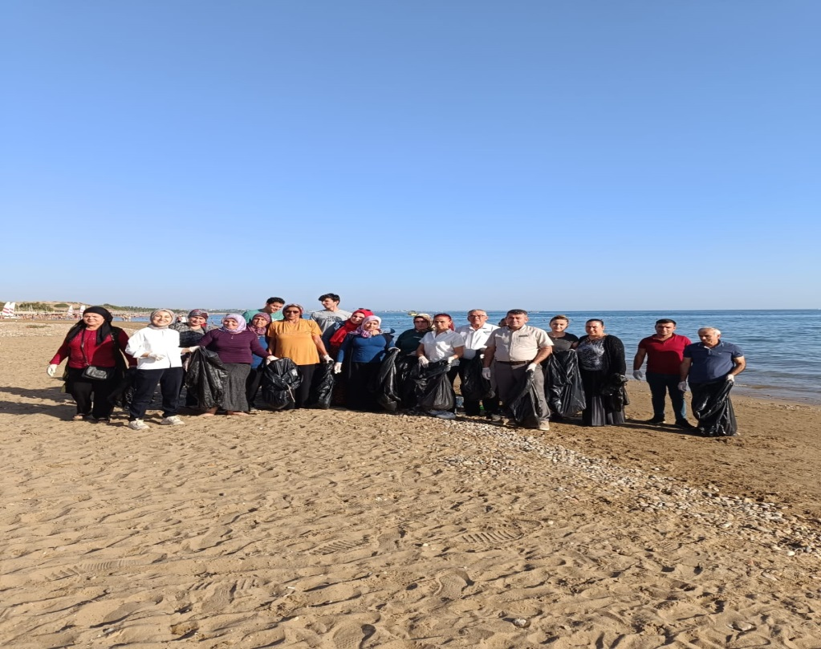
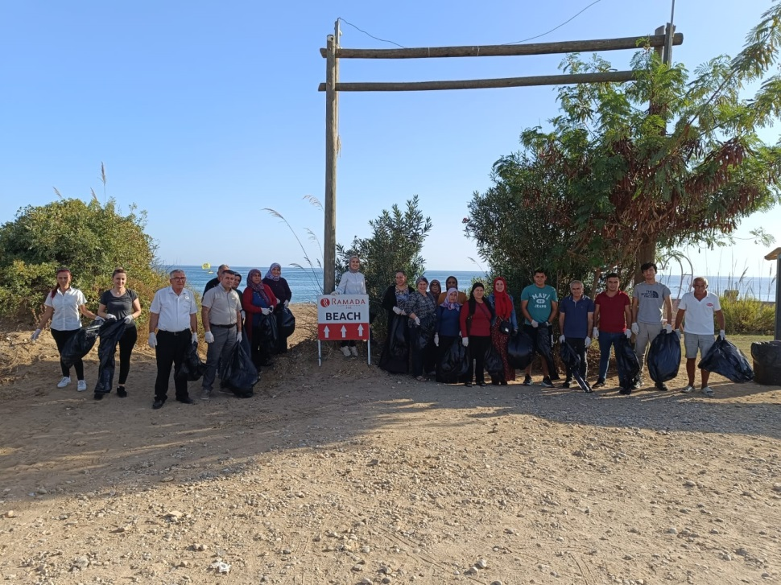
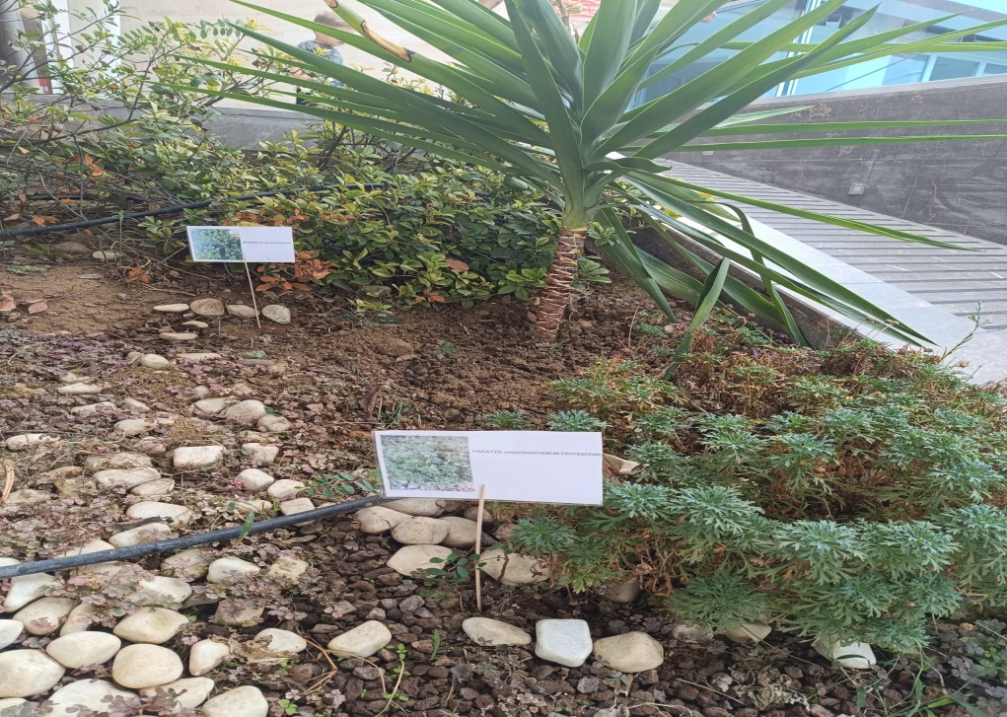

Slide 31
ÇEVRESEL ÖNCELİKLERİMİZ
Atık miktarının azaltılması amacıyla satın alma sürecinde daha büyük ambalajlı ürünler
seçilmekte, küçük gramajlı ürünlerin kullanımı zorunlu durumlar dışında tercih
edilmemektedir. Ayrıca mümkün olduğu kadar tekrar kullanılabilir ürünler ilk tercih
sebebimizdir.
Tehlikeli atıkların azaltılmasına yönelik olarak cıva içeren ve daha kısa ömürlü olan floresan
aydınlatmalar yerine, kullanılabilir birçok bölümde daha uzun ömürlü Led aydınlatmalar
kullanılmaktadır. Led kullanımı olmayan alanlarla ise timer ile çalışan tasarruflu ampüller tercih
edilmektedir.
Enerji tüketimin azaltılmasına yönelik olarak, değişen cihazlarda enerji verimliliği yüksek
cihazların alımına özen gösterilmektedir.
Her yıl tüketimlerimizi azaltmak için personelimizi bilinçlendirmeye devam ediyoruz
Çevre yönetimi konularında danışman firmamız tarafından tüm departman çalışanlarıyla eğitimler
ve toplantılar yapılmış ve bu toplantılar kayıt altına alınmıştır.

Slide 32
ÇALIŞMA HAYATIMIZ
Ramada Resort by Wyhndam Side otel olarak insan haklarına saygılı bir politika
izlemekteyiz.
İşe alım süreci ve sonrasında ayrımcılık yapmamakta ve yasal haklar her
zaman korunmaktadır.
Tesisimizde çocuk işçi çalıştırılmamakta ve çocuk işçi çalıştıran firmalarla iş birliği
yapılmamaktadır.
Otelimizde yılda 1 kez tüm çalışanlara çocuk istismarı eğitimi verilmeye başlanmıştır.

Slide 33
ÇALIŞAN PROFİLİMİZ

Slide 35
2023 YILI ÇALIŞAN VE YÖNETİCİ BÖLGESEL İSTİHDAM

Slide 36
EĞİTİMLERİMİZ
Çalışanlarımız işe başladıkları anda Oryantasyon Eğitimi programına alınarak,
uymaları gereken kurallar ve çalışandan beklentilerimiz açıklanmaktadır, sonrasında
her yıl ihtiyaca göre oluşturulan plan dahilinde bir dizi eğitim sürecinden geçerek
mükemmel hizmeti verecek donanıma gelirler.
Eğitimler iç ve dış kaynaklı olarak sürdürülmektedir. Çevre Görevlimiz tarafından
periyodik olarak verilen eğitimlerle tüm çalışanlarımızın Çevre konusunda
bilinçlendirilmesi sağlanmıştır. Ayrıca tedarikçi firmalarımızdan kimyasal eğitimleri
alınarak kimyasal tüketiminin standardizasyonunu sağlamak doğrultusunda kimyasal
kullanan çalışanlarımızın bilinçlendirilmesi sağlanmıştır.

Slide 37
2023 YILI VERİLEN EĞİTİMLER
İSG EĞİTİMİ
ÇOCUK İSTİSMARI
YANGIN EĞİTİMİ
ENGELLİ BİREYLERE DAVRANIŞ BİÇİMİ
DOĞRU KİMYASALIN DOĞRU YERDE KULLANILMASI EĞİTİMİ
İLK YARDIM EĞİTİMİ
HİJYEN EĞİTİMİ(HAYAT BOYU ÖĞRENME)
ÇEVRE VE ATIK AYRIŞTIRMA EĞİTİMİ
SÜRDÜRÜLEBİLİR TURİZM
GIDA GÜVENLİĞİ EĞİTİMİ
COVİD-19 EĞİTİMİ VE FARKINDALIK
MESLEKİ YETERLİLİK VE USTALIK BELGESİ

Slide 38
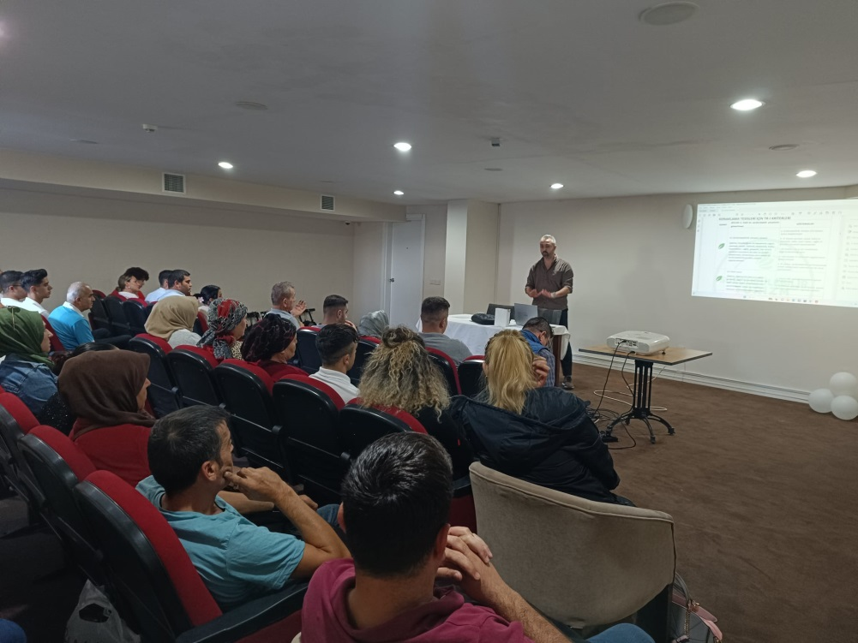
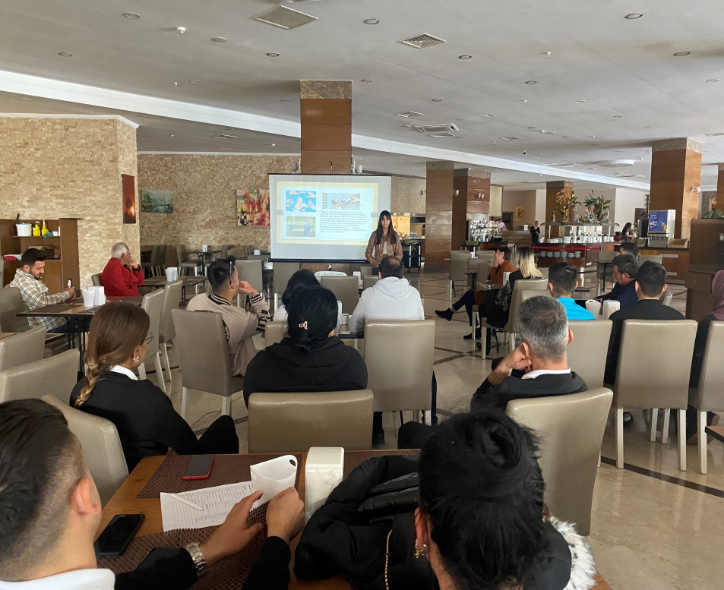
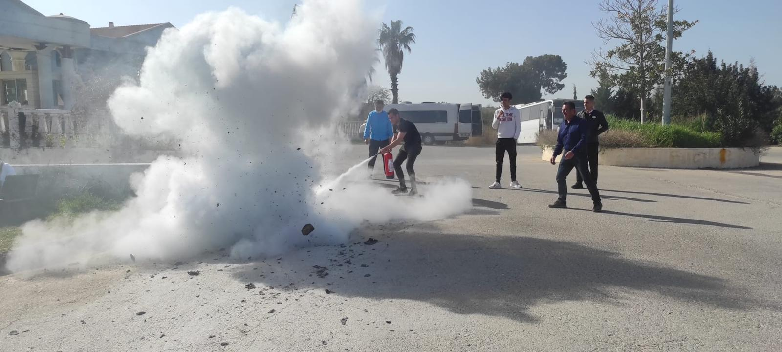

Slide 39
Personele sunulan imkanlar
Çamaşırhane Kullanımı
Tüm çalışanlarımız için iş üniformaları ve iş ile ilgili giyilen her türlü giysi ücretsiz olarak
temizlenmektedir.
Lojman Kullanımı
Personel lojmanları ikametgahı Manavgat’ta bulunmayan personelimizin kullanımına
açıktır
Personel Servisi
Otel işletmelerinin doğası gereği çalışanlar değişik vardiyalarda görev yapmaktadırlar. Bu da
değişik saatlerde servisle ulaşımı gerektirmektedir. Bu nedenle otel ile Manavgat arasında
günün farklı saatlerinde servislerimiz bulunmaktadır.
Personel Yemekhanesi
Çalışanlar için personel yemekhanesinde çıkan yemekler ücretsizdir.

Slide 40
Doktor Ofisi
İşe giriş Periyodik muayenelerimizde anlaşmalı olduğumuz Anadolu Hastanesi’nde çalışanlarımız
ücretsiz olarak sağlık taramalarını yaptırmaktadır
Otelimizde bir doktorun bulunduğu Doktor Ofisi bulunmaktadır. Çalışanlarımız sağlık hizmetinden
mesai saatleri içeresinde yararlanabilmektedir.
Ekipman Desteği
Personellerimize, üniforma ve kişisel koruyucu ekipmanların temini yapılmaktadır
Otelde Konaklama
Personellerimiz kendileri ve yakınları için otel rezervasyonu yaptırdıklarında Satış ve
Pazarlama Bölümü tarafından belirlenen “Aile ve Arkadaş Konsepti” ne göre hak
ettikleri indirimlerden faydalanırlar.
Kariyer Yönetimi
Turizm öğrencilerinin çalışma tecrübesi kazanmaları adına staj imkanı yaratıyoruz.

Slide 41
Sosyal sorumluluklarImIz
8 mart Dünya Kadınlar gününün sosyal medya üzerinden kutlanmıştır.
Turizm öğrencilerinin çalışma tecrübesi kazanmaları adına staj imkânı yaratılmıştır.
New York Maratonu’nda Türk Eğitim Vakfı ‘na destek için katılım sağlanmıştır.
Run Antalya Maratonu’nda depremzede çocuklar için bağış toplanmıştır.
Engelli bireylerimizi desteklemek amacıyla Manavgat Engelliler Derneği’ne bağış yapılmıştır.
Kültürel mirasımızı korumak adına Antalya Tanıtım Vakfı’na(ATAV) bağış yapılmıştır.
Tesisimizde bulunan kedi evimize mama yardımı yapılabilmesi için TIP BOX
uygulamasını başlatılmıştır.
Çalışan personellerimizi eğitimlerle ve kariyer yönetimi programıyla desteklemekteyiz.

Slide 42
KÜLTÜREL MİRASIN KORUNMASI VE TANITIM FAALİYETLERİMİZ
Kültürel mirasın sunulması sürecinde; Tüm Otelimiz, yerel halkının fikri mülkiyet
haklarına saygı gösterir.
Geleneksel ve çağdaş yerel kültürün otantik unsurları mutfağımızda, tasarımımızda,
dekorasyona değerlendirir. Bölgesel zanaat, tasarım veya yemekler otellerimizin belirli
bölgelerinde misafirlere sunulur.
- Otelimizde Kültürel Mirasın Tanıtılması , Korunması Örnekleri;
Türk Hamamı
Türk Hamamında Kullanılan Bakır Ekipmanlar
Ala Carte restoranda motifli tabak sunumu
Mutfağımızda Yerel Gastronominin Tanıtılması , Türk gecesi vb.
Yakın çevredeki tarihi yerler konusunda misafire bilgilendirmelerin yapılması.
Antalya Tanıtım Vakfı’na bağış yapılması.
Otelimizde bulunan markette bölgemizi tanıtan magnet, kartpostal vs. satışının yapılması.
Tüm bu ve benzeri faaliyetlerimizle “Türk Kültürel Mirası” nin tanıtımını sağlamaktayız.

Slide 43
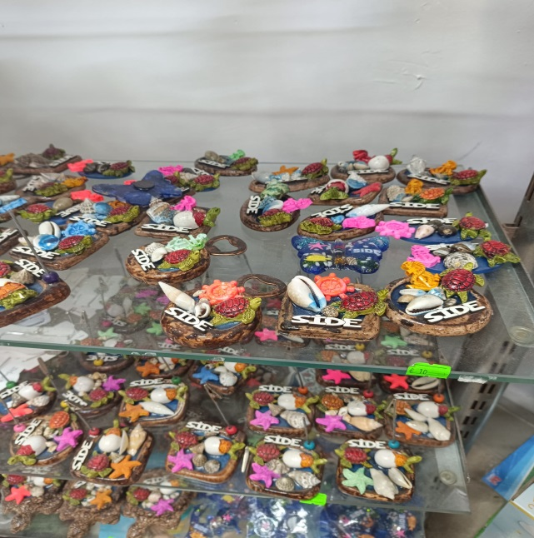
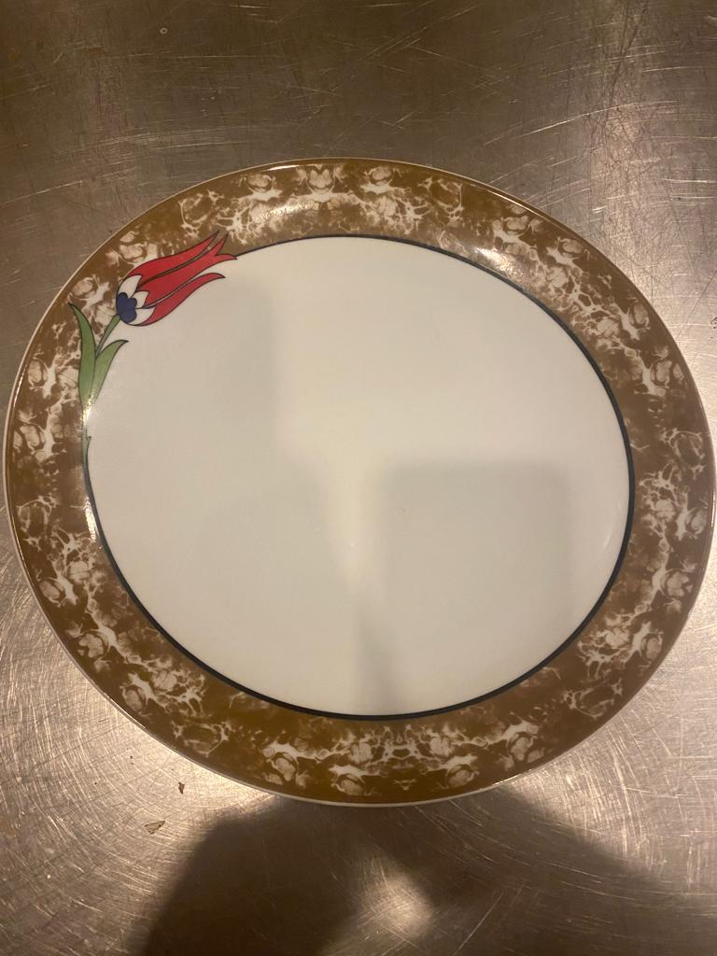
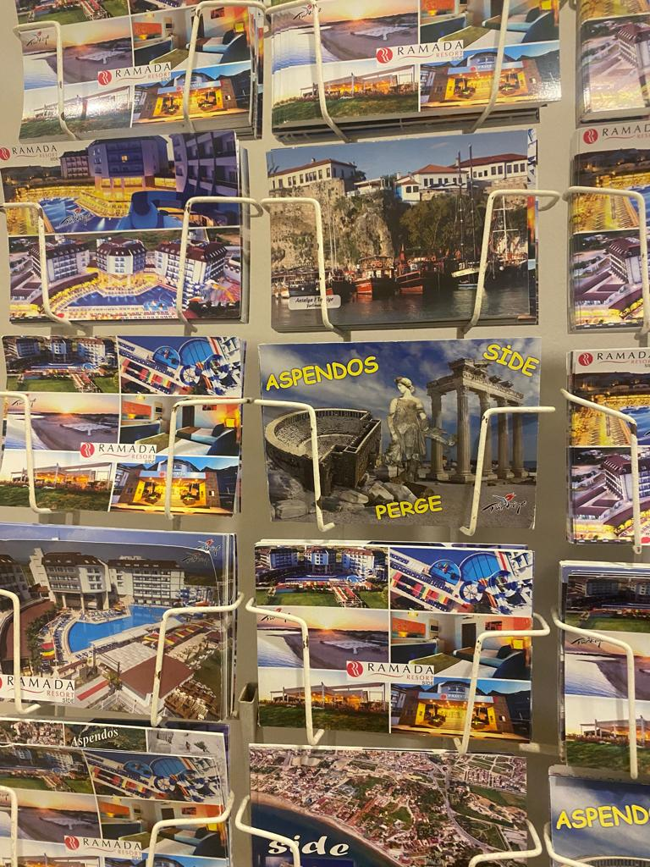
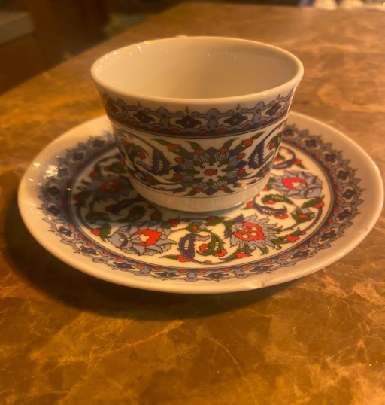
KÜLTÜREL MİRASIN KORUNMASI VE TANITIM FAALİYETLERİMİZ

